Slide 1
前端开发培训－5
郭阳

Slide 2

目录 CONTENTS
BIN架构
Backbone
RequireJS
Underscore
Cordova
…
Notes:
2

Slide 3
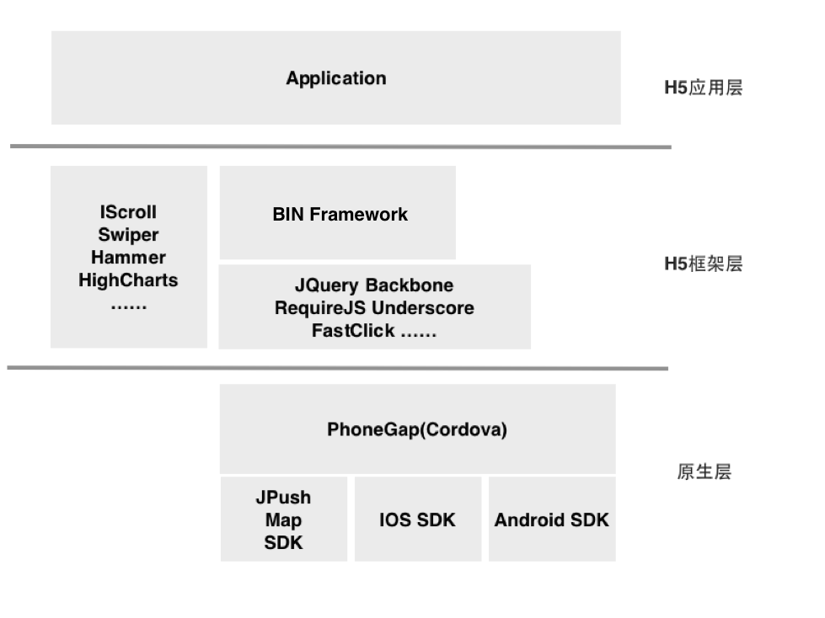
BIN架构
技术架构
BIN的架构采用移动开发领域流行的混合开发模式，底层使用著名的PhoneGap跨平台开源框架，对H5层提供原生开发能力；H5框架层使用著名的JQuery，Backbone等开源库，对H5应用层提供基础的网络请求、MVC开发模式、模块异步加载管理等机制。
特点
1.采用通用开源库搭建主体架构，高可控！
2.跨平台架构，业务一次开发，多平台使用，高效率！
3.功能代码模块化管理，高复用！
4.技术架构经过多个商业项目验证，高保证！

Slide 4
目录 CONTENTS
BIN架构
Backbone
RequireJS
Underscore
Cordova
…
Notes:
4

Slide 5

Backbone
Backbone是基于MVC模式而设计的一款基础框架，可用于复杂的WEB应用程序开发。
主要提供了：
View：视图层，控制UI展现
Router：路由器，对URL变化路由到指定方法进行处理
History：路由服务，监测URL变化
Events：事件类，基于Observer模式实现自定义事件监听和触发
Model：模型，处理数据层业务
Collection：模型集合，提供对一组Model进行操作
BIN框架使用
VIEW
CONTROLLER
MODEL
DOM
Backbone.View
Backbone.Model

Slide 6
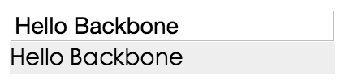
Backbone-MVC
采用MVC设计方式实现Input和Label内容同步
VIEW
MODEL
<body>
<input id="helloInput" type="text" class="hello-input">
</input>
<div id="helloLabel" class="hello-label">
</div>
</body>
model = new Backbone.Model({ id:"hello",
});
CONTROLLER
view = new (Backbone.View.extend({
el:"body",
events:{
"input #helloInput":"onInput"
},
constructor:function(options) {
var self = this;
model.on("change:hello", function(model, value) {
self.$("#helloLabel").html(value);
});
Backbone.View.prototype.constructor.call(this, options)
},
onInput:function(e) {
model.set({hello: $(e.currentTarget).val();});
}
}));

Slide 7
Backbone.View
官方定义为视图类；但在实际开发中，UI交互、业务逻辑的开发均在View中实现，具有Controller角色；View.el和View.$el分别为DOM和JQuery节点
主要提供了：
事件绑定：events
页面渲染：render
交互逻辑：继承重写
BIN中应用：
bin.ui.View继承于Backbone.View

Slide 8
Backbone.Router
路由器；对URL变化路由到指定方法进行处理；并根据规则解析URL（Hash部分）；在实际开发中通过Router来监听和处理URL的Hash变化。
例子
通过routes来定义路由规则
key：匹配规则
value：路由处理函数
“*path(?*queryString)”: “onRoute”
匹配任意的URL路径
匹配任意的Query参数部分，括号代表可选匹配
onRoute方法中，参数为匹配后对应的解析结果
注意
路由顺序为routes的定义顺序，路由匹配后则停止继续匹配
越是具体的规则一定要定义在前面
var router = new (Backbone.Router.extend({
routes: {
“hello/*path(?*queryString)”:“onHelloRoute”,
“*path(?*queryString)”: “onRoute”,
},
onRoute:function(path, queryString){
console.log(“onRoute ==>”);
console.log(path);
console.log(queryString);
},
onHelloRoute:function(path, queryString){
console.log(“onHelloRoute ==>”);
console.log(path);
console.log(queryString);
}
}));
Backbone源码相关函数：
Router._bindRoutes、Router.route、History.route、History.loadUrl

Slide 9
Backbone.Router
BIN中应用：
自定义Router监听Hash状态，并进行页面跳转
bin/core/navigationController.js
var NavigationRouter = Backbone.Router.extend(
{
initialize:function(callback)
{
Backbone.Router.prototype.initialize.call(this);
this._callbackImpl = callback;
},
routes:
{
‘*path(?*queryString)’: ‘_callback’,
},
_callback: function(path, queryString)
{
this._callbackImpl(path, queryString);
}
});

Slide 10
Backbone.history
路由服务；负责对URL进行监听，当URL发生变化时则将变化的URL发送到Router进行路由； 因此Router必须和history配合使用。另外在SPA架构中，URL监测和页面导航有直接的关系。
Backbone.history.start(options)：开始监听服务
通常options传递为空
Backbone.history.stop()：结束监听服务
Backbone.history.navigate(fragment, options)：页面导航
fragment：需要跳转的页面路径，比如home/index?key=name
options：传递参数，通常用到trigger指定该次navigate是否需要触发路由操作
BIN中应用：
页面导航底层使用Backbone.history.navigate
bin.naviController.push
bin.naviController.pushTo
bin.naviController.pop

Slide 11
Backbone.history-URL监听
Backbone通过三种方式进行URL监听，从新到就依次为：
pushState：HTML5对window.history新增接口，通过监听popstate事件
navigate：window.history.pushState修改整个URL，页面保持无刷新；Backbone引起路由操作
back：触发popstate事件，引起路由操作
hash(默认)：通过监听hashchange事件，监测hash值(#后部分内容)变化
navigate：修改URL中hash值，页面保持无刷新；Backbone引起路由操作
back：触发hashchange事件，引起路由操作
setInterval：创建定时器监测URL变化
对于浏览器兼容性问题，Backbone会自动降级处理
// Depending on whether we‘re using pushState or hashes, and whether
// ‘onhashchange’ is supported, determine how we check the URL state.
if (this._hasPushState){
addEventListener(‘popstate’, this.checkUrl, false);
} else if (this._wantsHashChange && this._hasHashChange && !this.iframe) {
addEventListener(‘hashchange’, this.checkUrl, false);
} else if (this._wantsHashChange) {
this._checkUrlInterval = setInterval(this.checkUrl, this.interval);
}
Backbone源码相关函数：History.checkUrl、History.loadUrl

Slide 12
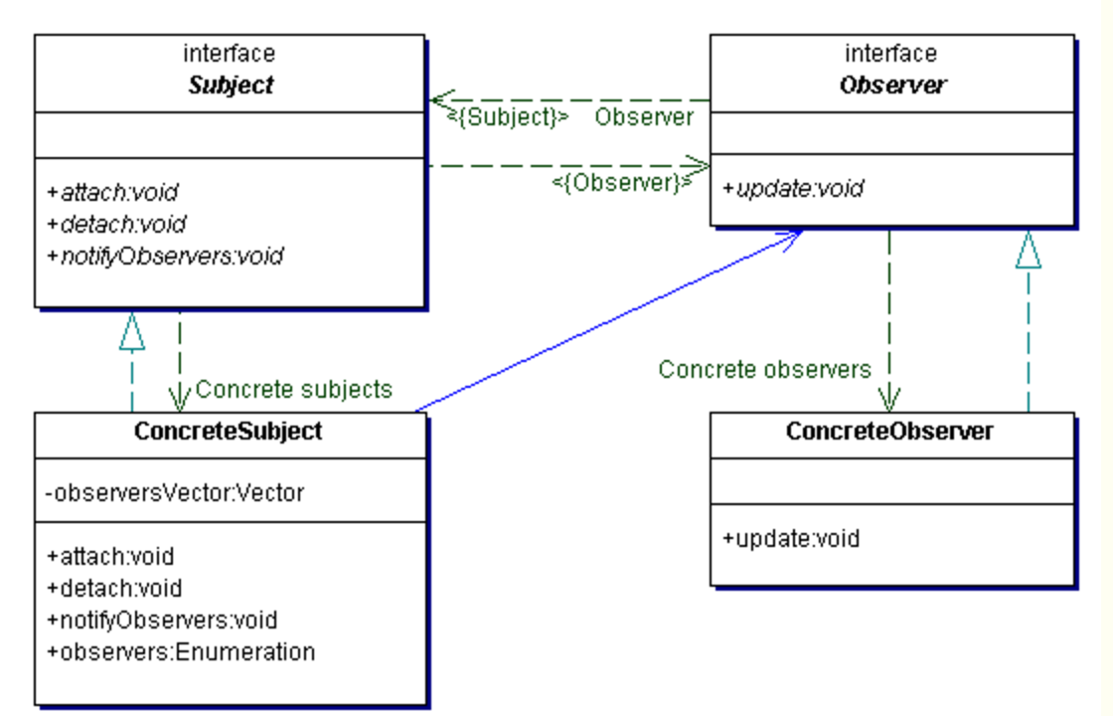

Backbone.Events
观察者设计模式(Observer Design Pattern)：
定义了一种一对多的依赖关系，让多个观察者对象同时监听某一个主题对象。这个主题对象在状态上发生变化时，会通知所有观察者对象，使它们能够自动更新自己
网络状态变化处理
netModule.onNetStateChange
moduleA.onNetStateChange
moduleB.onNetStateChange
……
强耦合
订阅
netModule.attach(moduleA)
netModule.attach(moduleB)
……
弱耦合
发布
netModule.onNetStateChange
netModule..notifyObservers
Subject：主题对象，发布事件，提供订阅接口
Observer：观察对象，通过订阅主题，处理主题发布的事件
moduleA.onNetStateChange
moduleB.onNetStateChange
……
低耦合，高内聚

Slide 13
Backbone.Events
订阅－发布
事件－监听
Subject
attach
notify
Events
on(name, listener)：监听事件
trigger(name, args)：触发事件
once(name, listener)：只监听一次事件
off(name,listener)：取消事件触发
envents.on(“NET_STATE_CHANGED”, function(oldState, newState)
{
// Dome some job
})
envents.trigger(“NET_STATE_CHANGED”, oldState, newState)
回顾：
Backbone.Model中属性变化的监听
猜测Model.set的实现
BIN中应用：
Appcation从Events继承，可作为全局事件源
Backbone从Events继承，也可作为全局事件源

Slide 14
目录 CONTENTS
BIN架构
Backbone
RequireJS
Underscore
Cordova
…
Notes:
14

Slide 15
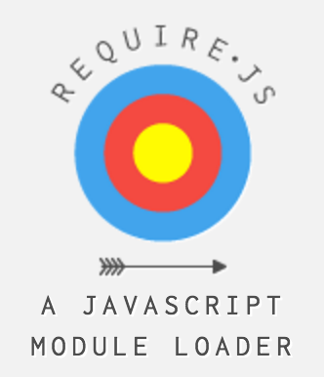
RequireJS
RequireJS是一款用于模块加载和管理的JS库。
单文件单模块定义（通常做法）
define([], function()
{
var Class = {};
……
return Class;
})
单文件多模块定义（第三方库）
multiModule.js
define(“moduleA”, [], function()
{
var Class = {};
……
return Class;
})
define(“moduleB”, [], function()
{
var Class = {};
……
return Class;
})
指定具体模块名称（比如JQuery库源码中指定了名称jquery）
在引用时，必须通过名称进行加载，不能再通过文件名进行引用
require([“multiModule”], function(){})仅仅是执行multiModule.js文件，定义了moduleA和moduleB，后续还需要通过require进行加载
多模块打包，减少js文件，减少网络请求
BIN中应用：
框架代码打包为一个文件bin.js
第三方代码打包为一个文件3rdParty.js

Slide 16
RequireJS-package
在实际产品发布时，会将源码压缩、混淆、然后合并在一个JS文件中，以提高页面加载速度，达到对产品优化的目的。
RequireJS提供了优化工具：
安装：npm install -g requirejs
配置文件
指令：r.js -o configFileName
windows：r.js.cmd -o configFileName
({
baseUrl: “.”,
paths: {
jquery: ‘bin/3rdParty/jquery/jquery’,
underscore: ‘bin/3rdParty/underscore/underscore’, backbone: ‘bin/3rdParty/backbone/backbone’,
......
},
exclude:[
‘view’,
‘bin/core/application’, ‘bin/web/core/webApplication’,
......
],
include:[
‘bin/common/tabBarView’,
......
],
out: “bin/bin-web-tabView.js”
})
和工程require.config保持一致
exclude：在合并时，requirejs会自动建立模块间的依赖关系，并自动将依赖文件包含在该输出文件中，exclude可指定需要强制排除的文件，避免多个合并文件中包含模块的重复定义
include：指定需要强制包含的文件
out：指定输出文件

Slide 17
目录 CONTENTS
BIN架构
Backbone
RequireJS
Underscore
Cordova
…
Notes:
17

Slide 18

Underscore
Underscore 是一个 JavaScript 工具库，它提供了一整套函数式编程的实用功能（工具函数API），大大减少开发中的重复性工作，提高开发效率
根据操作对象或者功能，API大体可分为下面几类：
集合（Collections）
数组（Arrays）
函数（Functions）
对象（Objects）
工具函数（Utility）
链式（Chaining）
集合（Collections）
each
遍历集合中的元素
_.each(collection, iteratee)
map
将集合中的元素映射为一个新的集合
_.map(collection, iteratee)
find
在集合里面查找第一个通过predicate返回为真的元素
_.find(collection, predicate)
filter
－在集合中过滤出所有通过predicate的元素
－_.filter(collection, predicate)
sortBy
－将一个集合副本排序并返回
－_.sortBy(collection, predicate)
size
－返回集合大小
－_.size(collection)

Slide 19
Underscore
函数（Function）
bind
将Function绑定到指定Object上（Function的this始终为Object）
_.bind(function, object)
delay
延迟调用Function，类似于setTimeout(wait, function)
_.delay(function, wait)
defer
异步调用Function，类似于setTimeout(0, function)
_.defer(function)
once
－只执行一次Function，无论调用多少次
－_.once(function)
wrap
－制作Function的Wrapper Function
－_.wrap(function, wrapper)
对象（Object）
keys、values、pairs
extend
扩展object，也就是将source中所有属性拷贝到destination
_.extend(object, source)
pick
从object中过滤出指定keys的属性，返回一个新的object
_.extend(object, keys)
default
用defaults填充object中为undefined的属性
_.default(object, defaults)
is系列函数
isEmpty,isArray,isObject,…,isNaN,isNull,isUndefined

Slide 20
Underscore
模版（template）
通过对模板（template）字符串进行替换来生成文本内容
_.template(templateString, data);
compiled = _.template(templateString); compiled(data);
_.template("hello: <%= name %>”, {name: 'moe'});
=> "hello: moe"
var compiled = _.template("hello: <%= name %>");
compiled({name: 'moe'});
=> "hello: moe”

Slide 21
目录 CONTENTS
BIN架构
Backbone
RequireJS
Underscore
Cordova
…
Notes:
21

Slide 22

Cordova
Cordova是一款手机跨平台开发框架，通过Cordova我们可以使用WEB技术(HTML/ CSS/ JavaScript)开发移动应用并发布到不同的系统平台(Android/ IOS/ Windows)
Application(HTML/CSS/JS)
WebView
执行上下文/执行容器
Cordova
Plugins
对JS提供原生特性
Android
IOS
Windows
Plugin：Application如果需要访问平台原生特性(或功能)，必须通过Plugin实现，比如重力感应、坐标定位、蓝牙通信等
Cordova本身提供了一系列的Plugins，我们也可以根据自己需要开发Plugin
Cordova实际应用中的主要开发内容集中在Plugin开发

Slide 23
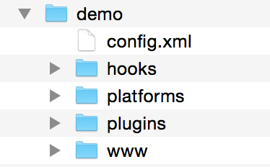
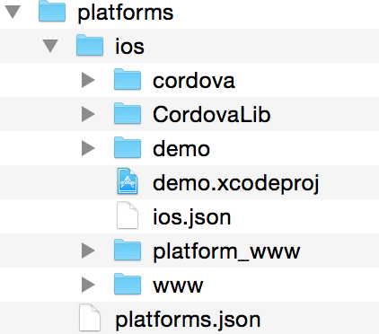
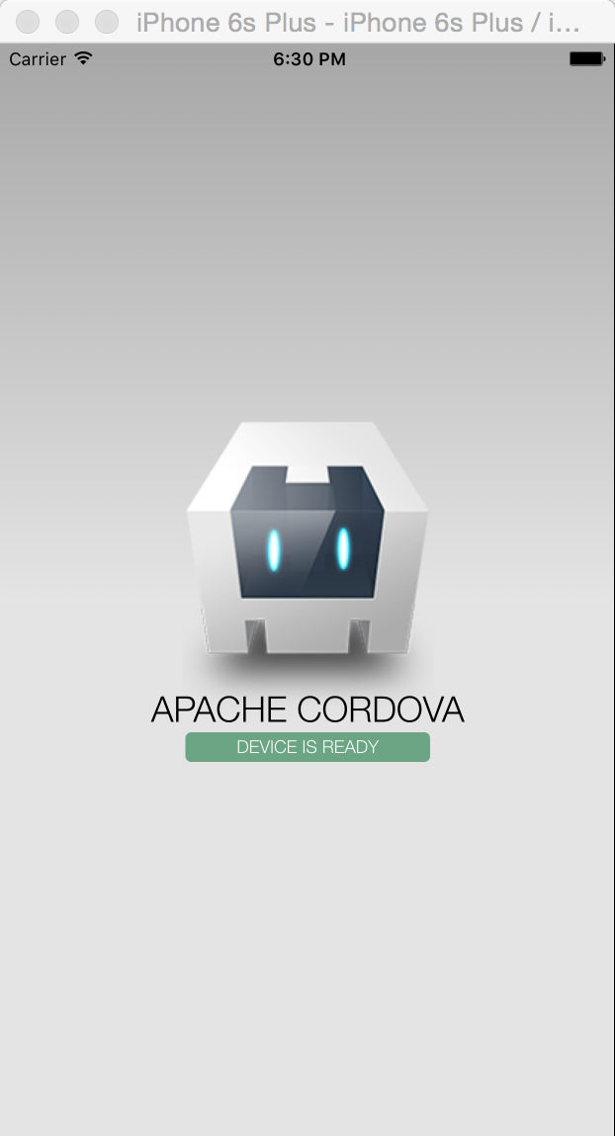
Cordova
安装Cordova
> npm intall -g cordova
Cordova-CLI(Command Line Interface)
cordova create：创建应用
cordova platform add：添加平台工程
cordova build：编译平台工程
cordova run：编译并执行平台应用
> cordova create demo com.foss.demo demo
具体平台工程原生代码
插件代码
应用H5代码
> cordova platform add ios --save
> cordova build ios
> cordova run ios

Slide 24
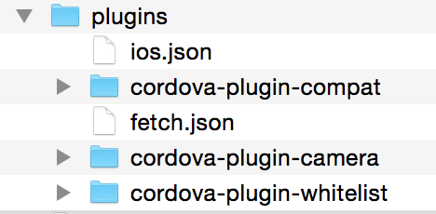

Cordova
Cordova-CLI(Command Line Interface)
cordova plugin add：添加插件
修改工程代码，使用camera插件选择图片
> cordova plugin add cordova-plugin-camera
www/index.html
<div id="selectPhotos" style="width:100px;height:40px;line-height:40px;background-color:gray;margin-left:auto;margin-right:auto">
Select Photos
</div>
www/js/index.js
document.getElementById("selectPhotos").addEventListener("click", function(){
navigator.camera.getPicture(function(data){
alert("Select photo succeed");
}, function(error){
alert("Select photo fail");
}, {
sourceType: navigator.camera.PictureSourceType.PHOTOLIBRARY,
encodingType: Camera.EncodingType.JPEG,
popoverOptions: CameraPopoverOptions
});
});

Slide 25
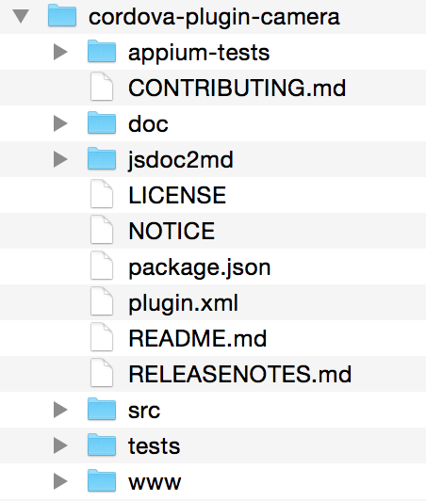
Cordova
Plugin目录结构
package.json：插件描述文件，包含插件名称，作者，源码地址，版本、依赖等信息
plugin.xml：插件配置文件，插件具体应用到项目工程时，Cordova会通过该文件中的配置信息来更新整个配置config.xml
src：插件原生源码，不同平台放在对应的目录，比如ios，android等
www：插件JS源码，通常JS部分不需要区分平台，但对于针对不同平台的JS将放在对应的目录进行区分，比如ios，android等

Slide 26
Cordova
通过Cordova-CLI和Cordova提供的插件基本能提供一般APP功能开发，但一些特殊功能仍然需要定制插件，比如蓝牙通信
插件主结构图
JS层
Native层
JS
config.xml
Native
API A
exec(success, error, "PluginName", "MethodName", [args]);
Plugin A - Class A
Method A
Method B
API B
Plugin Name
Plugin B - Class B
API C
…
Method
Name
…
通过PluginName找到Native Class
Method C
Method Args
Plugin C - Class C
通过Method Name执行对应方法
Method Args作为该方法参数
Method
Callbacks
…
方法执行完后，通过Method Callbacks将结果返回给JS层
JS层通过success，error回调处理返回结果

Slide 27
Cordova
使用plugman开发插件：plugman为Cordova的一个插件管理CLI
安装plugman
> npm install -g plugman
源码开发
配置开发
JS
package.json
JS层API实现，将各个参数传递到原生层
插件描述文件
Native
plugin.xml
原生代码实现，处理完后将结果返回给JS层
插件配置文件, 参见文档
plugman指令将插件install到对应平台工程
> plugman install --platform ios --project ./platforms/ios --plugin ./plugins/cordova-plugin-test

Slide 28
Cordova
使用plugman开发插件
JS开发，www目录
exec为连接JS层和原生层的桥梁，任何需要使用原生方法的必须通过exec进行传递
var exec = require(‘cordova/exec’);
module.exports = {
helloCordova : function(success, error) {
exec(success, error, “TestPlugin”, “helloCordova”, []);
}
};
使用module.exports导出JS API，比如helloCordova就是其中一个API
exec必须包含5个参数：
success：成功时候回调
error：失败时候回调
“TestPlugin”：插件名称，Cordova将根据该名称找到对应的原生类
“helloCordova”：方法名称，Cordova将根据该名称找到原生类对应的方法
[]：参数，参数必须是数组，在原生层通过下标获取

Slide 29
Cordova
使用plugman开发插件
Native开发，src/ios目录，以IOS为例
插件必须从Cordova插件基类继承下来，IOS为CDVPlugin，并声明Native的方法，比如helloCordova
@interface TestPlugin : CDVPlugin
- (void)helloCordova:(CDVInvokedUrlCommand*)command;
@end
@implementation TestPlugin
- (void)helloCordova:(CDVInvokedUrlCommand*)command{
// Do something
// command.arguments[index]获取JS传递的参数
CDVPluginResult *results = [CDVPluginResult resultWithStatus:status messageAsDictionary:data];
[self.commandDelegate sendPluginResult:results callbackId:callbackId];
}
@end
command包含了这次原生调用的所有信息，其中arguments包含了从JS传递的参数，为数组类型
当处理完成后，需要讲结果返回给JS层，JS层对应的回调得到调用，Cordova通过传递的status来判断是成功还是失败

Slide 30
Cordova
使用plugman开发插件
配置开发(plugin.xml)，plugins目录，以IOS为例
js-module描述了JS文件执行后的模块如果导出到JS系统，比如这里www/test.js产生的模块最终导出到window.testPlugin, 因此在应用中通过window.testPlugin来使用该插件
<plugin xmlns="http://cordova.apache.org/ns/plugins/1.0" id="cordova-plugin-test" version="1.0.0">
<name>TestPlugin</name>
<js-module src=“www/test.js” name=“TestPlugin”>
<clobbers target=“window.testPlugin” />
</js-module>
<platform name=“ios”>
<config-file target=“config.xml” parent=“/*”>
<feature name=“TestPlugin”>
<param name=“ios-package” value=“TestPlugin” />
</feature>
</config-file>
<header-file src=“src/ios/TestPlugin.h” />
<source-file src=“src/ios/TestPlugin.m” />
</platform>
插件id
platform描述了对应平台的配置
header-file和source-file描述了该插件对应的源码
feature描述了JS层和原生层的映射关系，比如这里表示JS层TestPlugin的模块对应到IOS系统中的TestPlugin类

Slide 31
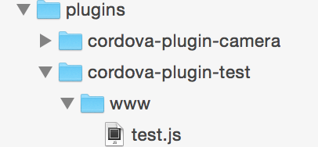


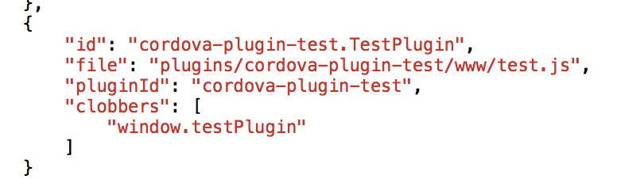
Cordova
使用plugman开发插件
plugman指令将插件install到对应平台工程
> plugman install --platform ios --project ./platforms/ios --plugin ./plugins/cordova-plugin-test
plugman指令背后
将源码(plugin.xml中header-file、soruce-file部分，js-module部分)部署到ios工程
修改config.xml文件(plugin.xml中feature部分)，建立JS层和原生层映射
修改cordova_plugins.js文件(plugin.xml中js-module部分)，加载插件到JS系统

Slide 32
Cordova
使用plugman开发插件
串联关系
window.testPlugin.helloCordova(function(){// Success }, function(){//Error})
cordova_plugins.js
TestPlugin.m
@implementation TestPlugin
- (void)helloCordova:(CDVInvokedUrlCommand*)command{
CDVPluginResult *results = [CDVPluginResult resultWithStatus:status messageAsDictionary:data];
[self.commandDelegate sendPluginResult:results callbackId:callbackId];
}
@end
test.js
var exec = require(‘cordova/exec’);
module.exports = {
helloCordova : function(success, error) {
exec(success, error, “TestPlugin”, “helloCordova”, []);
}
};
config.xml

Slide 33
Cordova
纯代码开发插件
源码开发
插件配置
JS
config.xml
JS层API实现，将各个参数传递到原生层
建立JS和原生的映射关系
Native
www/cordova_plugins.js
原生代码实现，处理完后将结果返回给JS层
告诉Cordova，将插件加载到应用当中
使用plugman和纯代码不同点在于，plugman通过工具自动完成了源码部署和配置修改
在开发自己插件时，尽量参考现有插件进行开发

Slide 34



